Slide 1



INVESTICE DO ROZVOJE VZDĚLÁVÁNÍ
Nové modulové výukové a inovativní programy - zvýšení kvality ve vzdělávání
CZ.1.07/1.1.10/01.0063
Tento projekt je spolufinancován Evropským sociálním fondem a státním rozpočtem ČR

Slide 2
Zoner Callisto - tvary
Informatika 7. ročník
Mgr. Marcela Kubátová

Slide 3
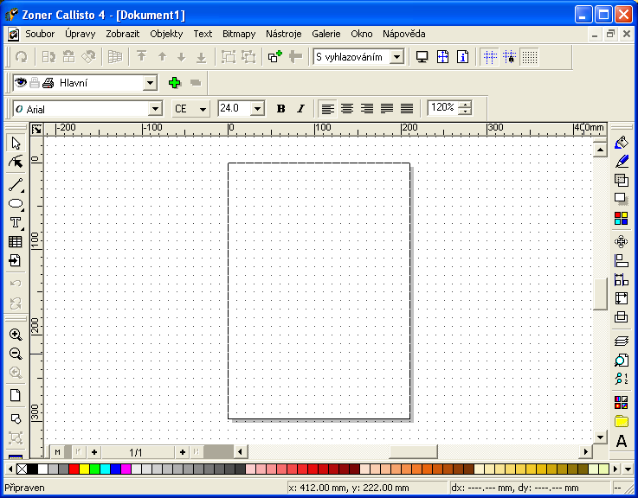
Základní seznámení:
výběr
křivky
zobrazit síť
tvary
Paleta barev – levé tlačítko = barva čáry, pravé tlačítko = barva výplně

Slide 4
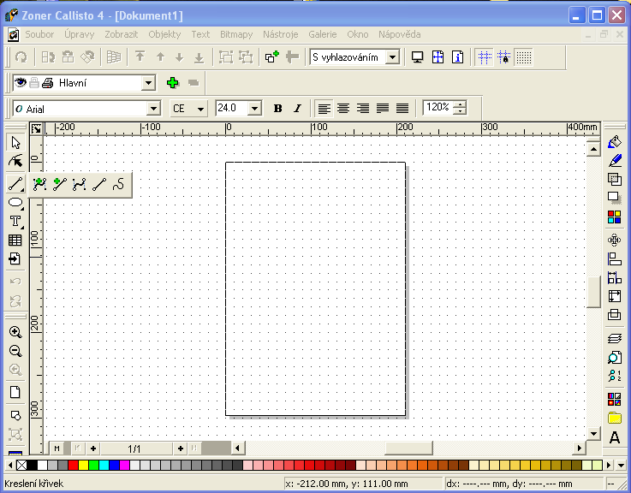
Nabídka křivek – křivka, jednoduchá úsečka, jednoduchá křivka, spojená úsečka, spojená křivka

Slide 5
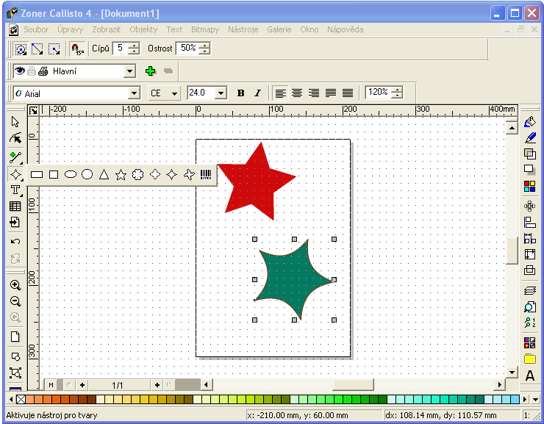
Nabídka různých tvarů – měníme barvy, počet cípů a ostrost

Slide 6
Úkol: vymodeluj všech sedm dílů skládačky

Slide 7
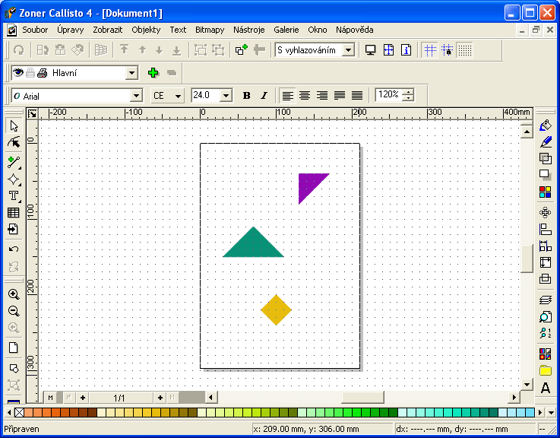
Obrys kreslíme spojenou úsečkou. Barvu čáry volíme levým tlačítkem myši, barvu výplně pravým tlačítkem
4
4
4
4
8
2 po úhlopříčce

Slide 8
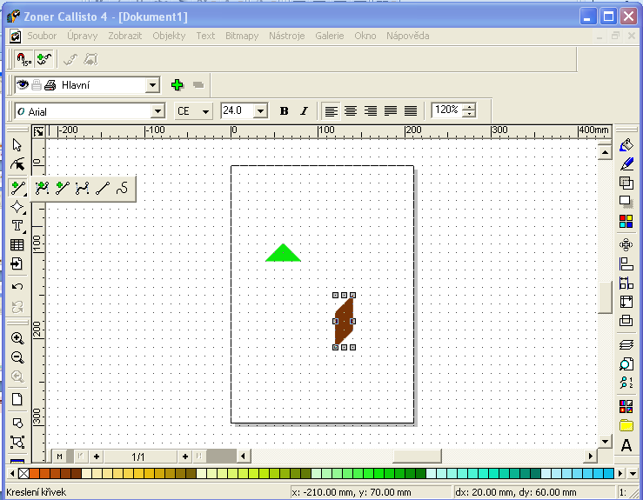
Útvar označíme výběrem (bílá šipka) a klasicky pomocí kombinace kláves CTRL+C a CTRL+V kopírujeme a vkládáme.
spojená křivka
2 po úhlopříčce
4
2 po úhlopříčce

Slide 9
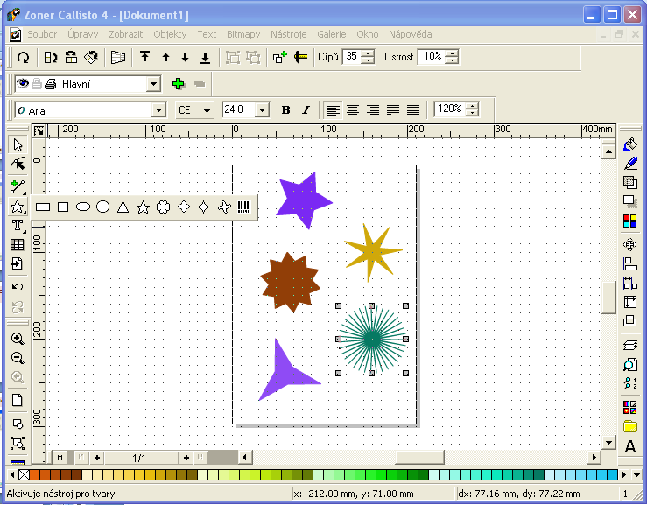
Zvol si hvězdu a modeluj různý počet cípů a různou ostrost.

Slide 10
Úkol: z těchto útvarů slož čtverec

Slide 11
Řešení:

